Slide 1
På tysk side
Per Hundevad Andersen – per@andersen1.dk

Slide 2
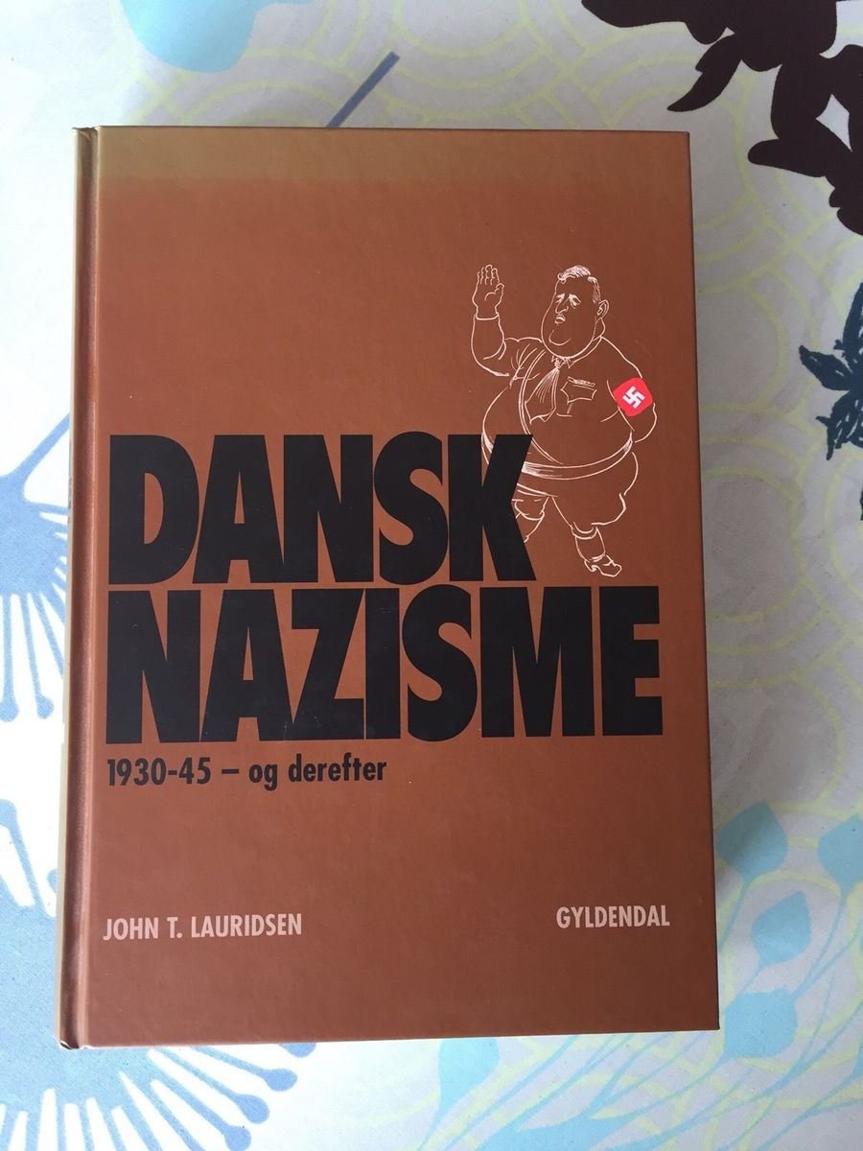
Agenda
Tysk-orienterede
Østfronten
DNSAP
Tysklandsarbejdere
Og lidt mere
Per Andersen www.familiesogning.dk per@andersen1.dk

Slide 3
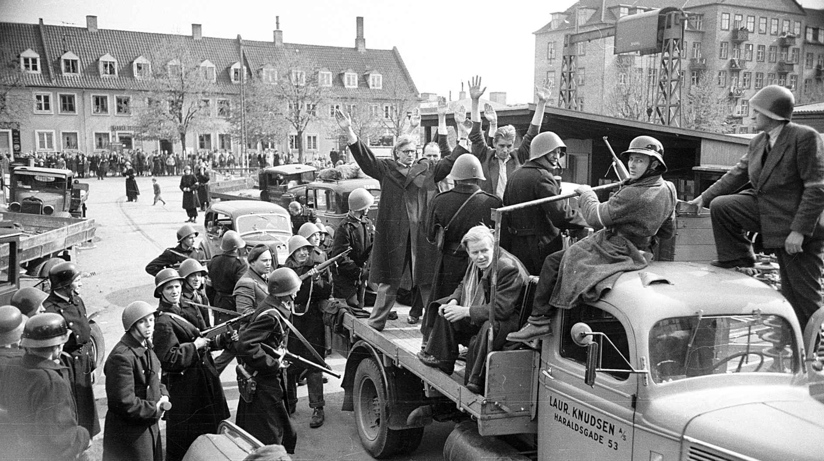
Tysk orienterede
30.000 interneret
13.000 dømt
46 henrettet
22.000 medlemmer af DNSAP
Per Andersen www.familiesogning.dk per@andersen1.dk

Slide 4
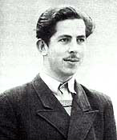
Det fyger med begreber ….
Værnemager I = Landsforræder
78 dødsdømte, 46 henrettede
Livsvarigt fængsel eller 4+ år fængsel
Værnemager II = utilbørligt økonomisk samarbejde (1.100 dømte, <4 år fængsel)
Værnemager III-IV = tilbagebetaling
Tjenestemandsdomstol, fagforeninger
Medlem af DNSAP (22.000)
Frantz Toft var Gestapomand under besættelsen. Efter befrielsen blev han dømt til døden for medvirken til tortur, angiveri m.v. Toft blev den første, der blev henrettet i Undallslund Plantage den 8. oktober 1946 kl. 01.00.
Per Andersen www.familiesogning.dk per@andersen1.dk

Slide 5
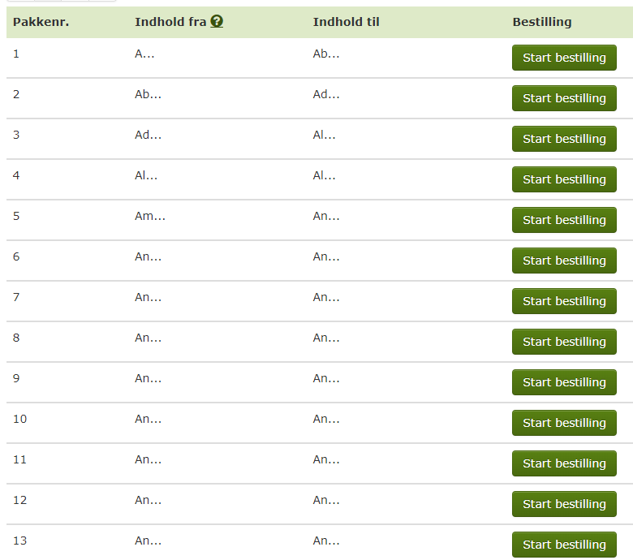
Centralkartoteket i Rigsarkivet
Centralkartoteket i Rigsarkivet: Arkiv skaber: Politiets Efterretningstjeneste Arkivserie: Centralkartoteket (1945 - 1950)
Henvisninger til journalen -> sagen
Sagerne underlagt 75 års reglen
Per Andersen www.familiesogning.dk per@andersen1.dk

Slide 6
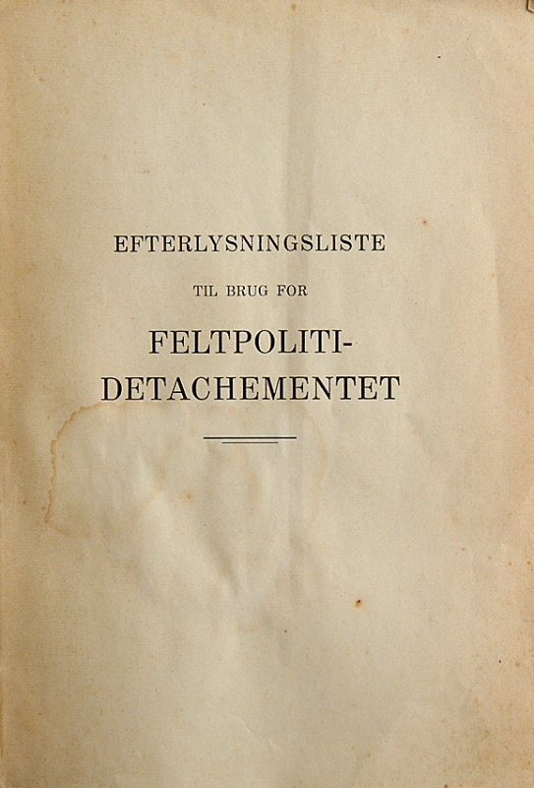
Danskernes Historie Online: Efterlysningslisten
Sjælden bog, udarbejdet i Sverige inden befrielsen
Ca. 8.000 personer, der skulle interneres
Liste over efternavne er publiceret online
Gå til: bibliotek.slaegt.dk
Søg på ”Efterlysningsliste”
Per Andersen www.familiesogning.dk per@andersen1.dk

Slide 7
Carl Roos
Født 1884 i Haderslev af dansk-sindet familie
Professor i tysk og litteratur, forskning i tysk kultur
Tætte bånd til Tyskland, mange besøg
Medlem af dansk-tysk forening
Beundring for ”den nye verden”
Forsøgt afskediget efter krigen fra universitetet
Per Andersen www.familiesogning.dk per@andersen1.dk

Slide 8
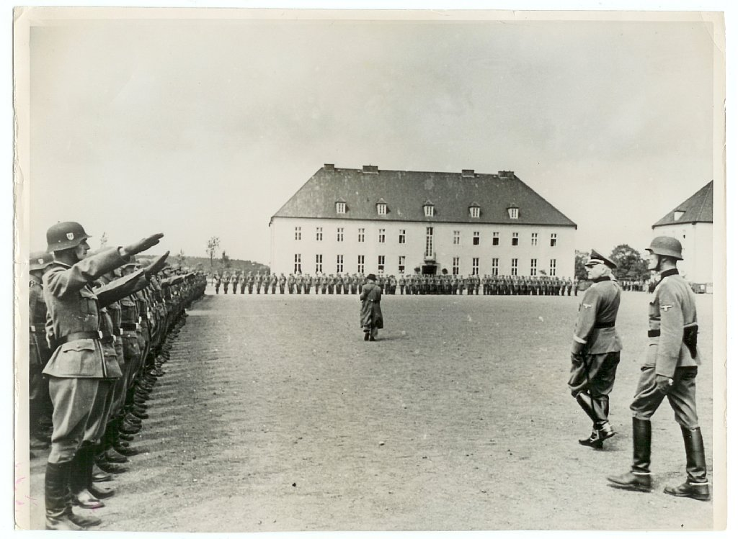
Østfronten
Hvervning godkendt af den danske regering
Hvervet til Waffen SS af bl.a. DNSAP
Division Wiking/Nordland (1940, Ukraine)
Frikorps Danmark (1941)
Regiment Nordland (1943)
Nazister, sønderjyder, eventyrlystne
Tysklandsarbejdere
Sønderjyder
8.000 blev optaget, omkring 4.000 faldt
De overlevende blev dømt i retsopgøret
Per Andersen www.familiesogning.dk per@andersen1.dk

Slide 9
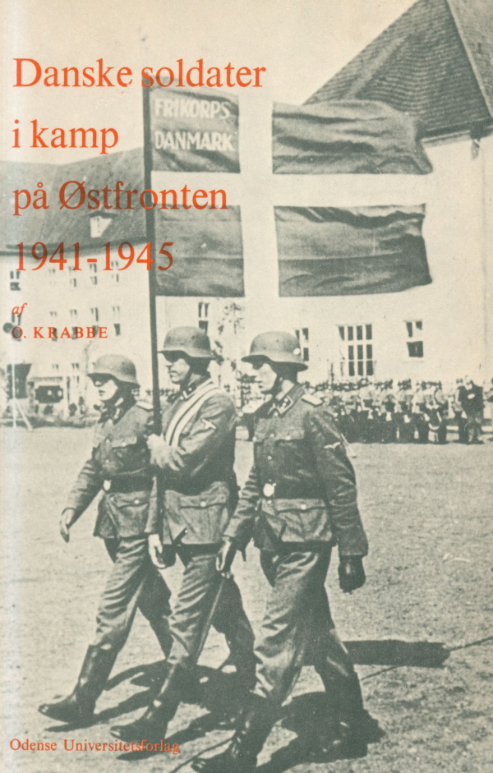
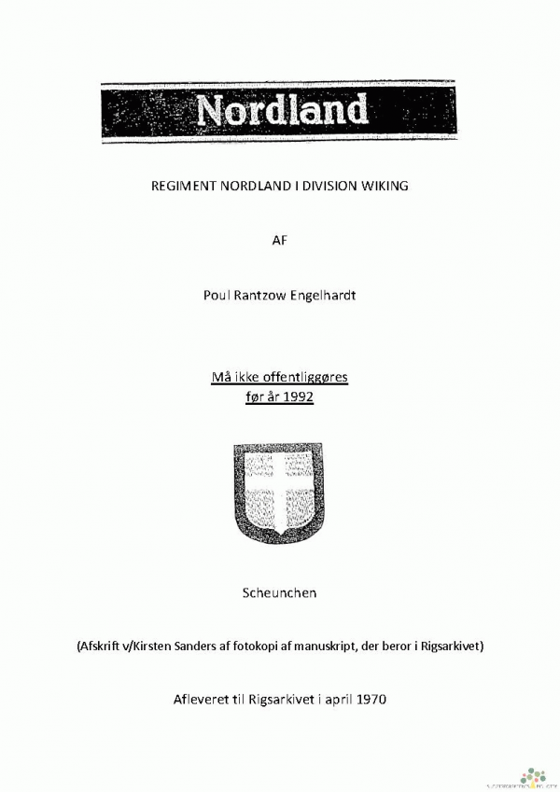

Slide 10
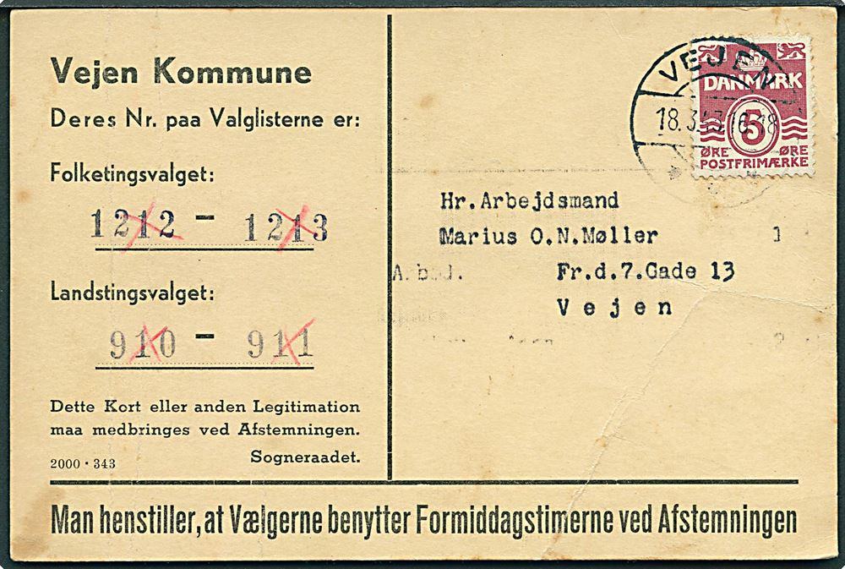
Udbredelse af nazismen i Danmark
DNSAP = 22.000+ medlemmer
Folketingsvalget 1932 = 757 stemmer
Folketingsvalget 1935 = 16.257 stemmer
Folketingsvalget 1939 = 31.032 stemmer, 3 mandater
Folketingsvalget 1943 = 43.309 stemmer, 3 mandater
Per Andersen www.familiesogning.dk per@andersen1.dk

Slide 11
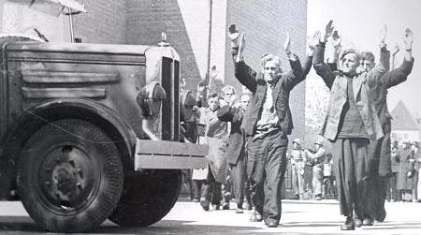
Var det ulovligt at være medlem af DNSAP?
Som udgangspunkt ”Nej” (passiv medlem)
En ændring i straffelovstillægget i 1946 fastsatte straf for at have udøvet ”med besættelsesmagten utilbørligt samarbejdende nazistisk organisation”.
Per Andersen www.familiesogning.dk per@andersen1.dk

Slide 12
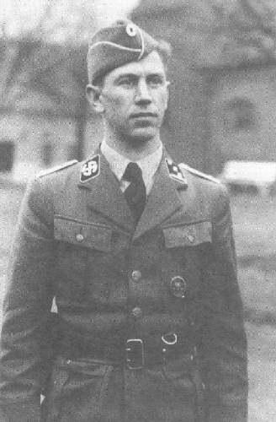
Eksempel på ”nazist”
Robert Buch Nielsen – hvorfor er han ikke på Bovrup-listen?
Gik rundt i tysk uniform og støvler
”I Forgaars ved Midnatstid anholdtes i Bremerholm en meget beruset Mand, der truede de forbipasserende med Pistol. Han var Overtropfører i Schalburgkorpset Robert Buch Nielsen. Pistolen var skarpladt”.
Schalburgkorpset = I tysk tjeneste i Danmark (SS)
Per Andersen www.familiesogning.dk per@andersen1.dk

Slide 13
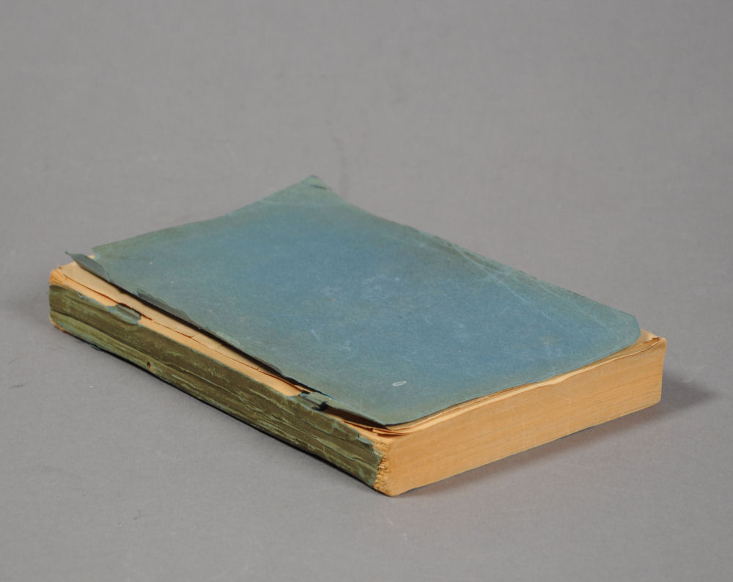
Bovrup-kartoteket
Inden befrielsen afskrev modstandsfolk DNSAP arkivet i Bovrup, Sønderjylland
Fra 1946 kom der en række udgivelser af listen, der dog blev forbudt af Justitsministeriet
Forlydender om, at der skulle være 50.000 medlemmer af partiet er aldrig blevet verificeret
De fleste udgivelser har omkring 22.000 personer på listen (børn under 15 år er udeladt)
Per Andersen www.familiesogning.dk per@andersen1.dk

Slide 14
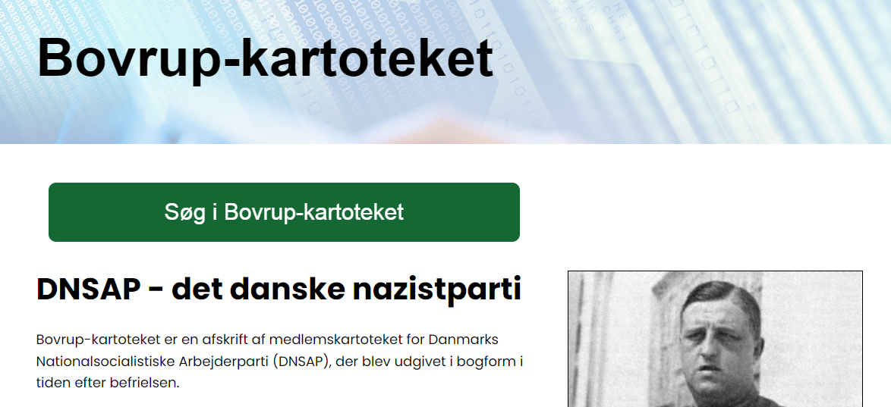
Danskernes Historie Online: Bovrup
Gå til slaegtsbibliotek.dk -> Databaser -> Bovrup
Per Andersen www.familiesogning.dk per@andersen1.dk

Slide 15

Danskernes Historie Online: Bovrup
Gå til slaegtsbibliotek.dk -> Databaser -> Bovrup -> Link til bog
Per Andersen www.familiesogning.dk per@andersen1.dk

Slide 16
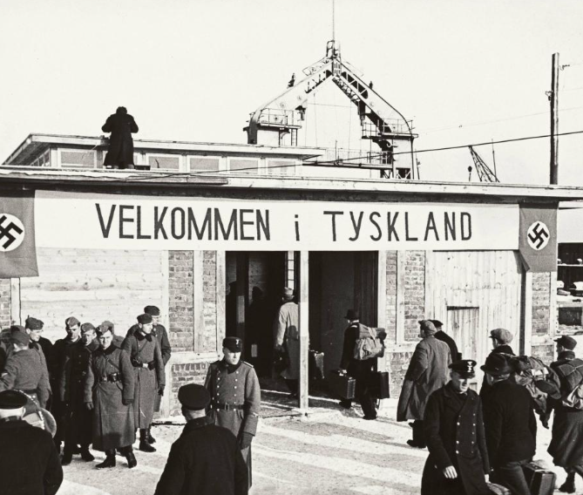
Tysklandsarbejdere
Omkring 100.000 tog til Tyskland for at arbejde, en del tog til Norge for at arbejde
Frivilligt, presset af fagforeningen eller presset af kommunen
Rigsarkivet: Arkivskaber: Arbejdsdirektoratets 5. Kontor Arkivserie: Navnekartotek over tysklandsarbejdere Arkivserie: Journalsager for Tysklandsarbejdere
Per Andersen www.familiesogning.dk per@andersen1.dk

Slide 17
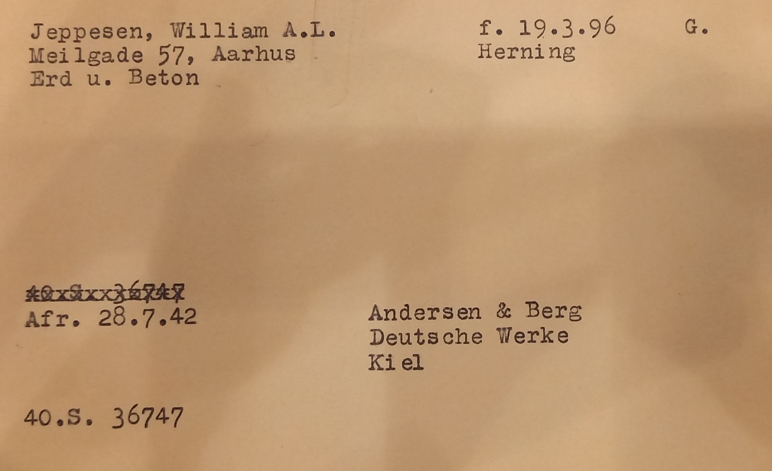
Tysklandsarbejdere
Per Andersen www.familiesogning.dk per@andersen1.dk

Slide 18
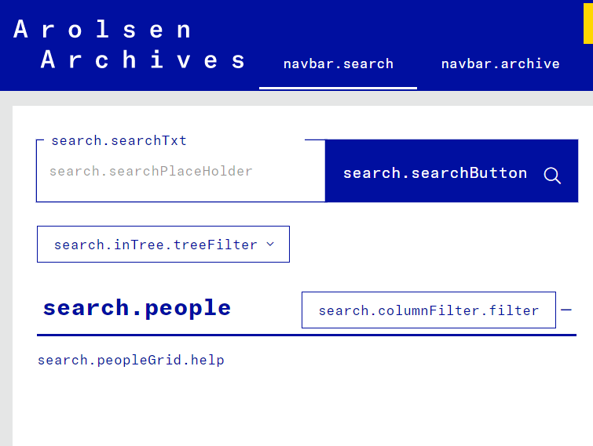
Tyske online kilder
Aroldsen Archives (forfulgt af nazister, incl. nogle tysklandsarbejder, KZ-lejre m.v.): collections.arolsen-archives.org/en/search
Krigsgrave uden for Tyskland for faldne i krigen, Der Volksbund Deutsche Kriegsgräberfürsorge: https://www.volksbund.de/en/erinnern-gedenken/gravesearch-online

Slide 19
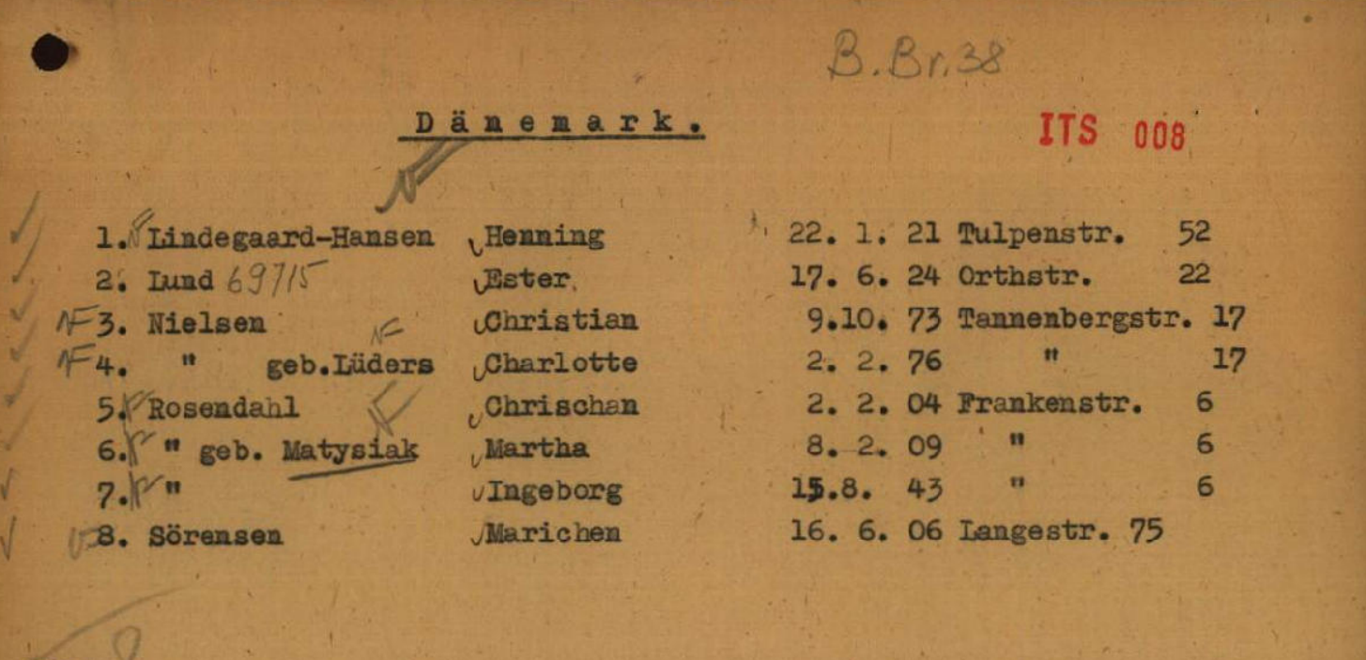
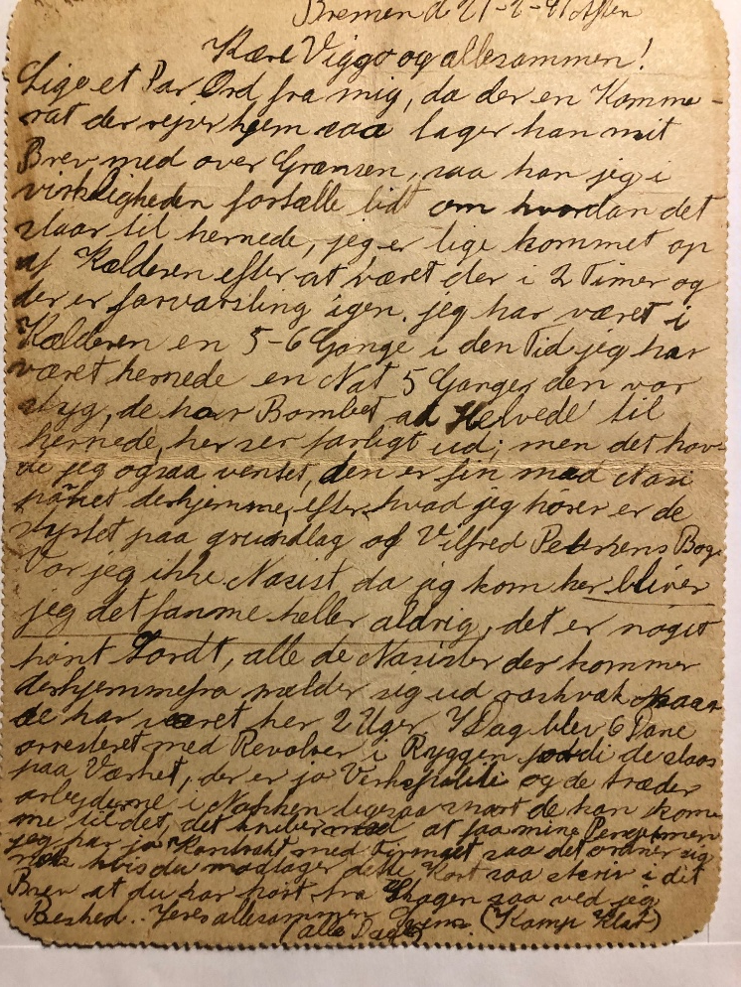
Arolsen eksempler

Slide 20
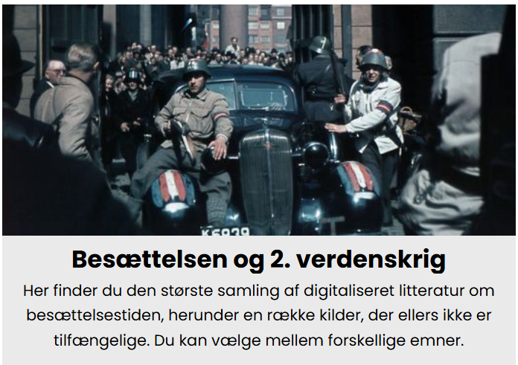
Danskernes Historie Online

Slide 21
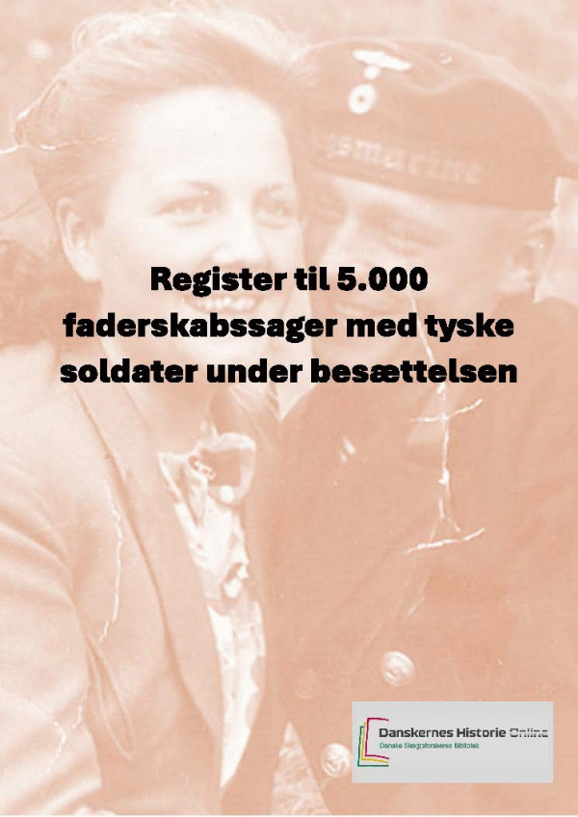
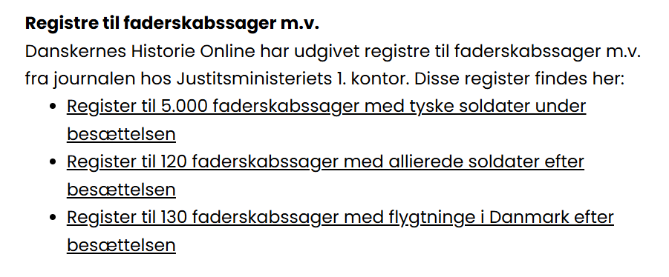
Nye kilder til besættelsen

Slide 22
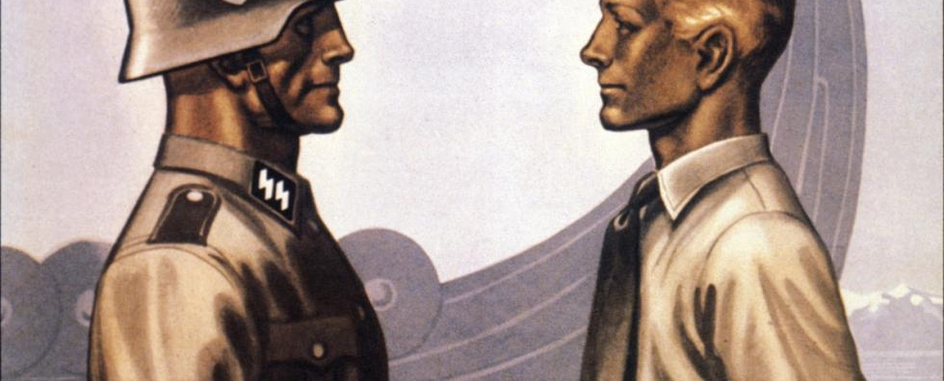
Tak for opmærksomheden

